Slide 1
Уведення і редагування тексту

Slide 2
Основні об'єкти текстового документа
Символ
Слово
Речення
Абзац
Рядок
Текст – це зв'язана послідовність символів

Slide 3

Уведення тексту
Уведення тексту
Налаштування
Одразу після створення документ пустий. Текст можна ввести до нього за допомогою клавіатури, або скопіювати з іншого місця.
На місце вставлення чергового символу або фрагмента вказує курсор введення, що має вигляд вертикальної риски та називається тестовий курсор.
Перш ніж набрати текст на клавіатурі, слід встановити відповідну мову введення:
1
2
або CTRL
+
SHIFT
3
Або ALT
+
SHIFT

Slide 4
Введення українських літер та знаків пунктуації
Якщо обрано мову для введення українську чи російську, слід користуватися наступними правилами:
Символ | Клавіші
Ґ | \ (знизу ліворуч) або Ctrl+Alt (праворуч) +Г
Ґ | Shift+\ (знизу ліворуч) або Ctrl+Alt (праворуч) +Shift+Г
‘ (апостроф) | Ctrl+Э

Slide 5
Введення великих і малих букв
Щоб ввести велику літеру, знак пунктуації чи інший символ, зображений на клавішах зверху, потрібно разом із відповідною клавішею натиснути і утримувати клавішу Shift. Відпустивши її, можназнову вводити малі літери
При необхідності набрати багато великих літер, слід перед уведенням один раз натиснути в відпустити клавішу Caps Lock (засвітиться відповідний індикатор у правій верхній ділянці клавіатури). Повернутися до звичайного режиму введення тексту можна після ще одного натискання на клавішу Caps Lock (відповідний індикатор має погаснути).

Slide 6
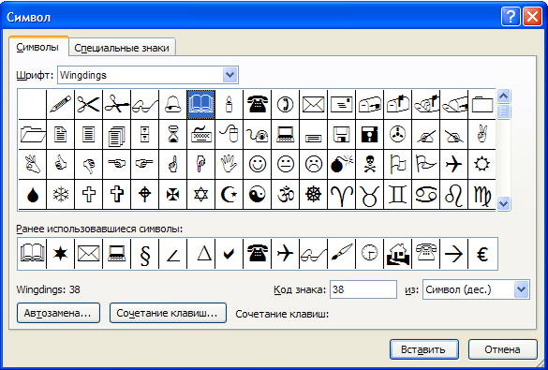

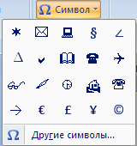
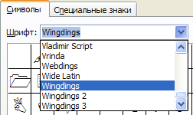
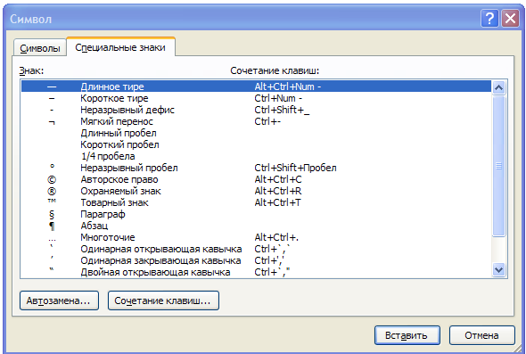
Уведення символів, відсутніх на клавіатурі
Для вставляння символу, якого немає на клавіатурі, слід перейти на вкладку Вставка, клацнути команду Символ, клацнути потрібний символ у вікні, що відкриється. Якщо такого немає, то клацнути посилання Інші символи. У діалоговому вікні Символи перейти на вкладку Символи або Спеціальні знаки, клацнути потрібний символ (знак) і Вставити, після чого вікно Закрити. Якщо ж потрібного символу не знайшли відкрити інший Шрифт із спеціальними знаками і дії повторити.

Slide 7
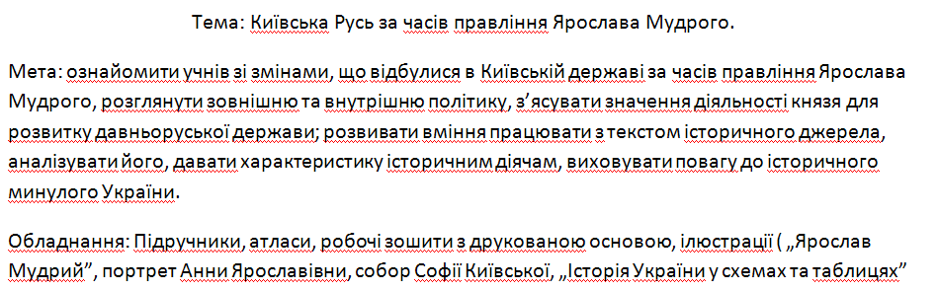
Створення абзаців
Під час уведення тексту програма Word сама стежить за тим, щоб після досягнення кінця рядка курсор автоматично було переміщено на наступний рядок. Якщо натиснути Enter, то курсор переміститься на новий рядок ще до заповнення попереднього рядка і подальший текст належатиме до нового абзацу.
Для переходу на новий рядок без створення абзацу, слід натиснути клавіші Shift+Enter.

Slide 8
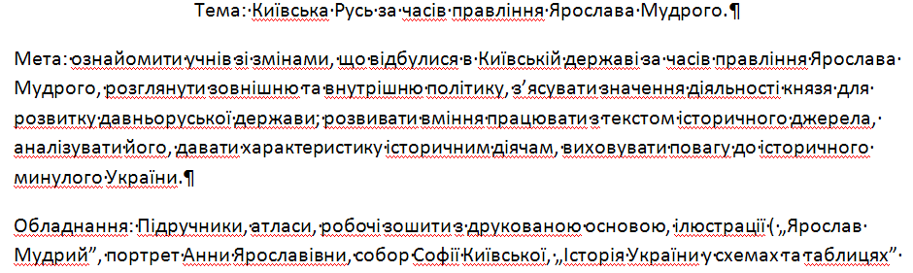

Недруковані символи
Недруковані символи
Вигляд документа в режимі відображення недрукованих символів
До недрукованих належать символи:
пробілу
нерозривного пробілу
табуляції
Символи, що виконують функцію розмітки документа:
символ кінця абзацу
символ кінця рядка
Ввімкнути та вимкнути режим
відображення недрукованих символів
можна кнопкою на панелі
інструментів вкладки Головна

Slide 9
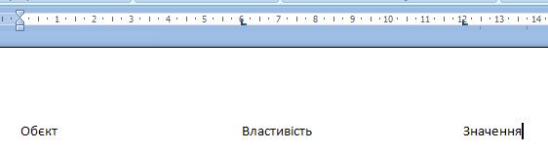
Використання табуляції
Використання табуляції
Порядок введення тексту із символами табуляції
Уведення символу табуляції посуває курсор до певної позиції табуляції, віддаленої на певну відстань від лівої межі тексту.
Щоб вказати, де саме розташовуватиметься позиція табуляції, слід клацнути у відповідному місці горизонтальної лінійки – на лінійці з'явиться невеликий чорний маркер.
Клацнути на лінійці в тих місцях, де розташовуватимуться позиції табуляції. Їх буде позначено невеликим чорним маркером.
Увести перше слово й натиснути клавішу Tab. Курсор пересунеться до позиції табуляції
Так само вводяться всі інші слова першого рядка
Натиснути клавішу Enter і заповніть другий рядок. Позиції в ньому будуть такими самими, як і в попередньому

Slide 10
Редагування тексту
Переміщення документом
Клавіші для переміщення курсору документом
Курсор уведення можна переміщувати за допомогою клавіш
←, →, ↑, ↓, або за допомогою миші (для цього слід установити її вказівник у потрібну позицію та клацнути ліві кнопку). Переміщувати курсор можна також за допомогою комбінацій клавіш.
Клавіші | Перехід
Ctrl+→, Ctrl+← | На одне слово вправо, на одне слово вліво
Ctrl+↓, Ctrl+↑ | До наступного абзаці, до попереднього абзацу
Home, End | На початок рядка, у кінець рядка
Ctrl+Home, Ctrl+End | На початок документа, у кінець документа
PageDown, PageUp | На один екран униз, на один екран уверх

Slide 11
Видалення та вставлення окремих символів
Видалення та вставлення окремих символів
Режими уведення тексту
вставлення – попередній текст зберігається, зсуваючись праворуч;
заміщення – введені літери замінюють наявні.
Режими переключаються клавішею Insert
Для видалення символу, розміщеного справа від курсору, слід натиснути клавішу Delete, а розміщеного зліва від курсору – клавішу Backspace.
Сполучення клавіш Delete та Backspace з клавішею Ctrl дає змогу вилучити символи до кінця або початку слова.

Slide 12
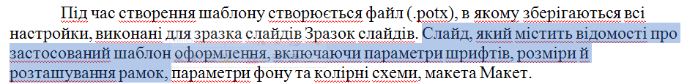

Виділення фрагментів тексту
Методи виділення об'єктів
Виділення довільного фрагменту
Об'єкт | Метод
Слово | Двічі клацнути на цьому слові
Рядок | Клацнути на вільному полі ліворуч рядка (перед цим вказівник миші має набути вигляду стрілки, спрямованої вправо)
Речення | Натиснути клавішу Ctrl та клацнути в будь-якому місці речення
Абзац | Двічі клацнути на вільному полі ліворуч від абзацу або тричі клацнути в будь-якому його місці
Документ | Тричі клацнути на вільному полі ліворуч, або натиснути клавіші Ctrl+А, або скористатися командою Виділити, Виділити все панелі інструменті ввкладки Головна.
Щоб виділити довільний фрагмент, слід:
Помістити вказівник миші на початок цього фрагмента, натиснути ліву кнопку миші та, не відпускаючи її, перемістити курсор в його кінець.
Для виділення фрагмента за допомогою клавіатури помістити курсор на початок фрагмента, натиснути клавішу Shift, і не відпускаючи її розширити межі виділення за допомогою клавіш керування курсором.
Щоб виділити кілька несуміжних фрагментів, слід під час виділення утримувати клавішу Ctrl.

Slide 13
Вигляд курсору миші
Курсор введення має вигляд рисочки, що миготить
Вказівник миші, розташований на тексті або праворуч від нього має вигляд тонкої високої літери “І”.
Якщо вказівник миші перемістити ліворуч від тексту, він набуде вигляду спрямованої вправо стрілки .
Коли вказівник розташовано поза робочою областю, він має вигляд стрілки, спрямованої вліво .

Slide 14
Скасування і відновлення операцій
Скасування операцій
Відновлення скасованої операції
Для скасування певної дії:
Слід клацнути кнопку (Скасувати)
Натиснути комбінацію клавіш Ctrl+Z
Якщо скасування виявилося помилковим:
Слід клацнути кнопку (Повернути)
Натиснути комбінацію клавіш Ctrl+Y

Slide 15
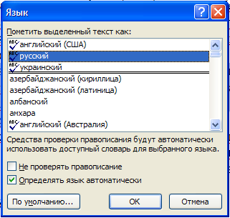
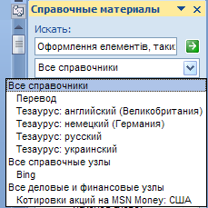

Перевірка правопису
Перевірка правопису
Визначення мови
Програма Word, застосовуючи словники, що входять до її складу, перевіряє текст, позначає помилки, пропонує варіанти виправлення помилок.
Програма має словник синонімів, функцію автоматичного розставляння переносів тощо.
У випадку, якщо перевірка працює некоректно:
Виділити весь документ (Ctrl+A)
На панелі інструментів Рецензування клацнути кнопку (Вибрати мову),
відкриється вікно Мова, де у списку Позначити виділений текст як слід вибрати відповідну мову та клацнути кнопку Ок

Slide 16

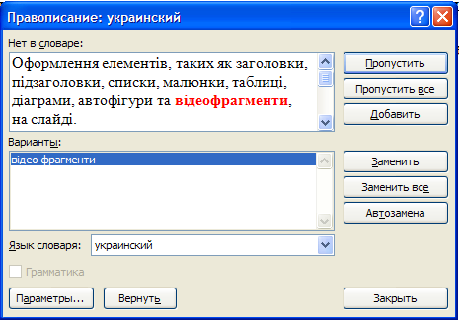
Пошук і виправлення помилок
Якщо на вкладці Рецензування клацнути команду перевірка правопису, то програма знайде першу помилку після позиції курсору введення та відкриє вікно Правопис.
У полі Немає в словнику показано речення з відсутнім у словнику словом, виділеним червоним кольором, а в списку Варіанти – наведено пропозиції щодо заміни виділеного слова. За допомогою кнопок у правій частині цього вікна можна вказати програмі, що вона має робити із виділеним словом
Пропустити
Пропустити все
Додати
Замінити
Замінити все

Slide 17
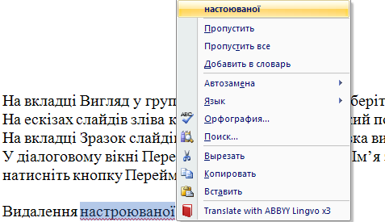
Автоматична перевірка правопису
Програма Word може здійснювати перевірку правопису автоматично. Цим режимом керують за допомогою значка (Стан перевірки правопису), розташованого в рядку стану. Якщо клацнути його лівою кнопкою миші, відкриється контекстне меню із варіантом виправлення певного слова та набором команд для роботи з ним. Аналогічна дія буде виконана, коли на підкресленому червоною хвилястою рискою слові клацнути правою кнопкою миші

